Slide 1
Antonio Palumbo
Cloud Computing & Big Data

Slide 2
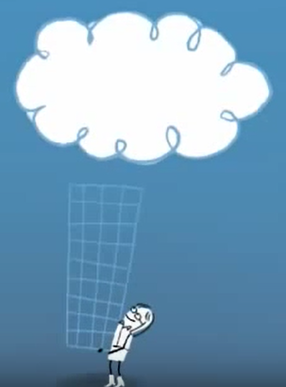
CLOUD COMPUTING: E’ una piattaforma di elaborazione virtualizzata, in grado di archiviare/elaborate dati e di offrire il numero di server necessari a far girare un'applicazione al variare del numero di utenti che la utilizzano, garantendo un equilibrio perfetto tra domanda e offerta.

Slide 3
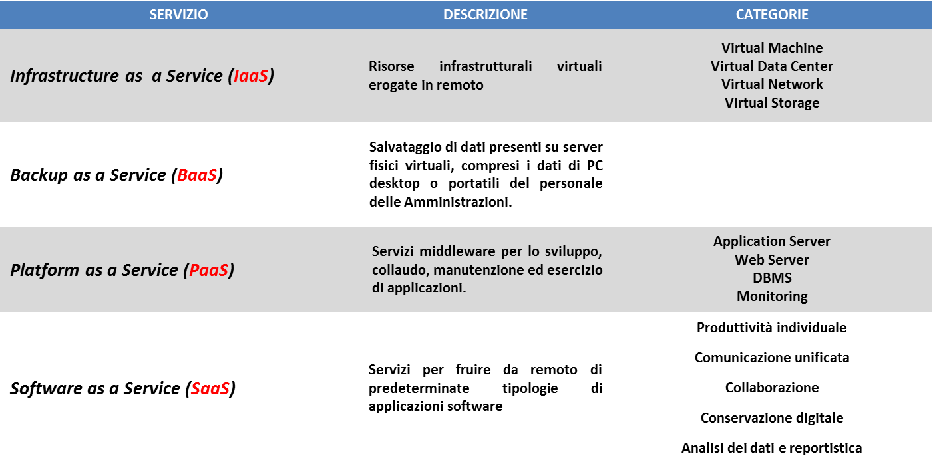

Slide 4
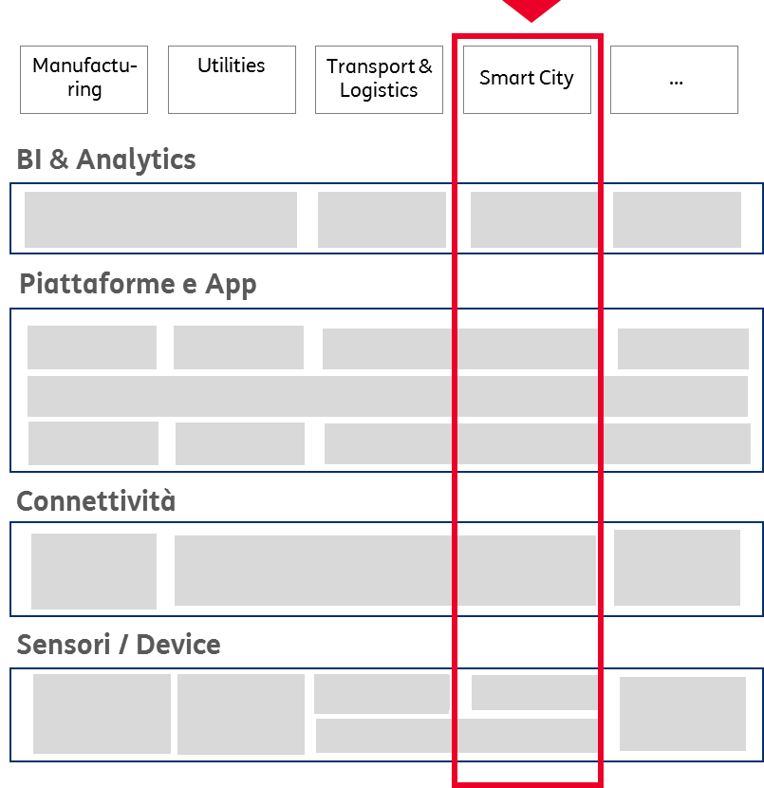
Le soluzioni per il mondo dell’Internet Of Things si articolano principalmente su 4 layer:
Sensori/Device per la raccolta dei dati sul campo
Connettività per il trasporto dei dati
Piattaforme e App per la normalizzazione, gestione e presentazione dei dati
BI & Analytics per la rielaborazione dei dati al fine di trarne informazioni specifiche o trend previsionali
In ciascuno di questi layer operano una molteplicità di attori/fornitori che propongono soluzioni più o meno specifiche per i diversi ambiti (Utilities, Manufacturing, …)

Slide 5
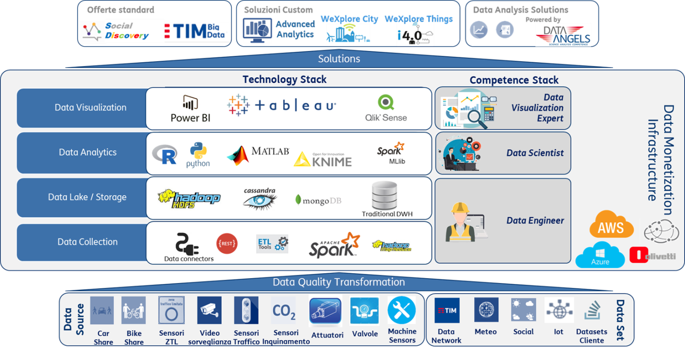

Slide 8
Antonio Palumbo

